Slide 1

一我是主标题
一、一我是主标题
二我是文本
三我是文本
四我是文本
二我是文本
三我是文本
四我是文本

Slide 2



一我是主标题
二我是副标题
1.二我是副标题
三我是文本
核心内涵：三我是文本
四我是长文本
详细描述：三我是长文本
五我是文本
三我是文本
六我是长文本
详细描述：三我是长文本

Slide 3

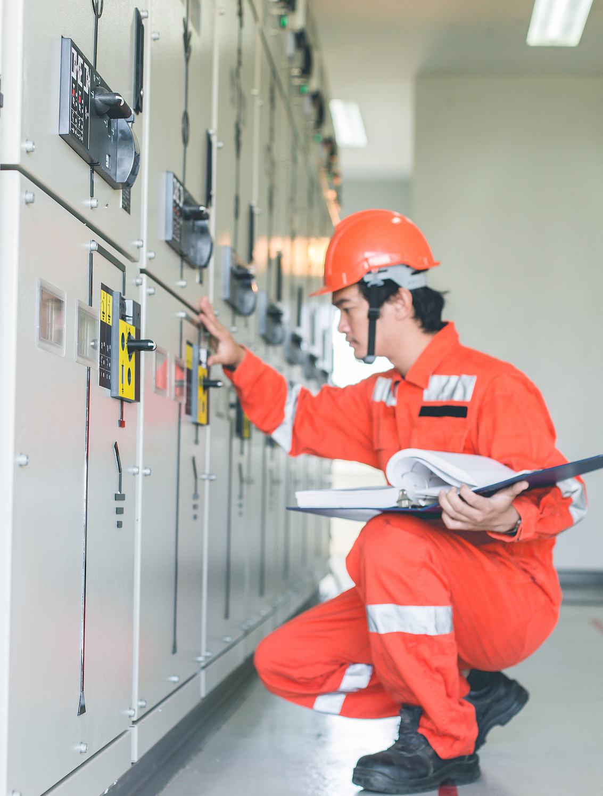
一我是主标题
二我是副标题
三我是文本
四我是长文本
五我是文本
六我是长文本

Slide 4
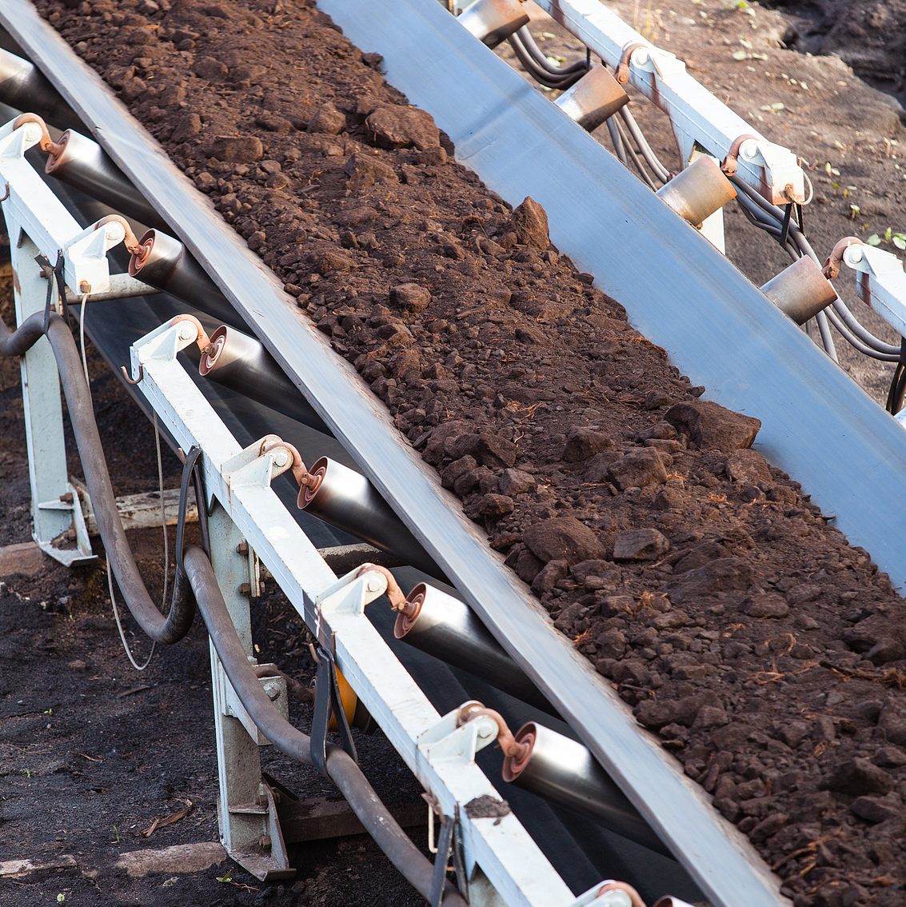
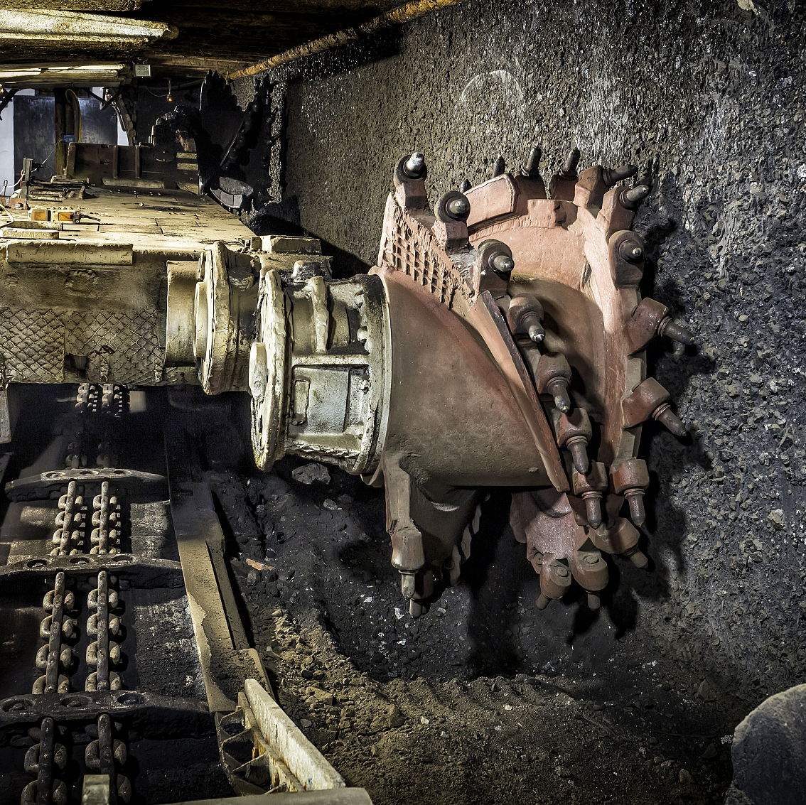
一我是主标题
二我是副标题
三我是文本
四我是长文本
五我是文本
六我是长文本

Slide 5
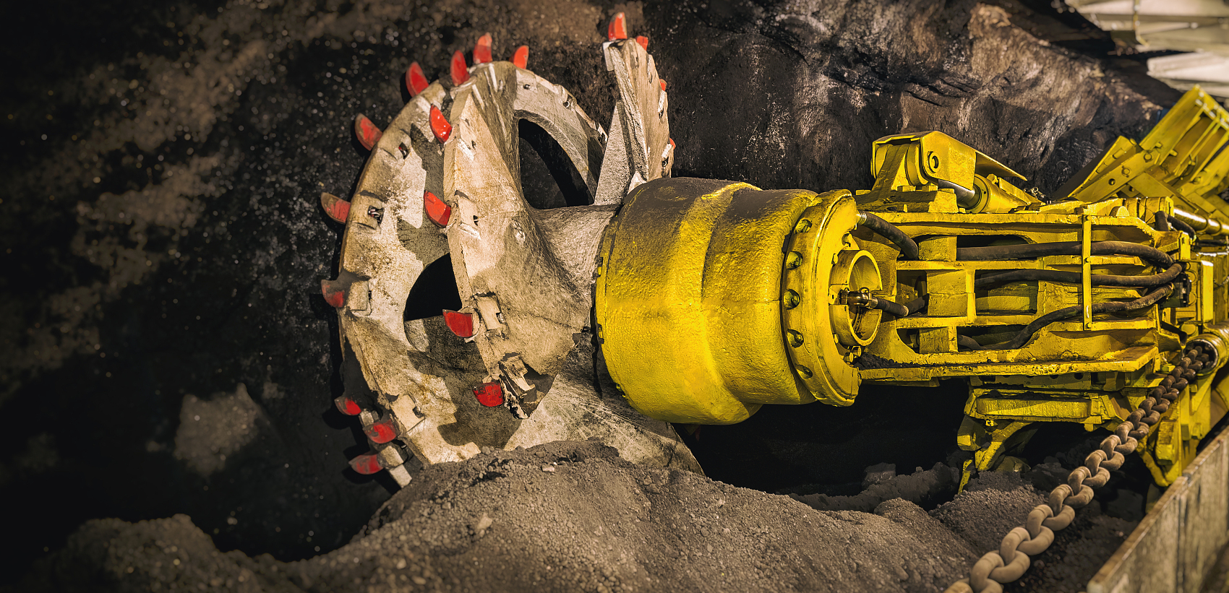
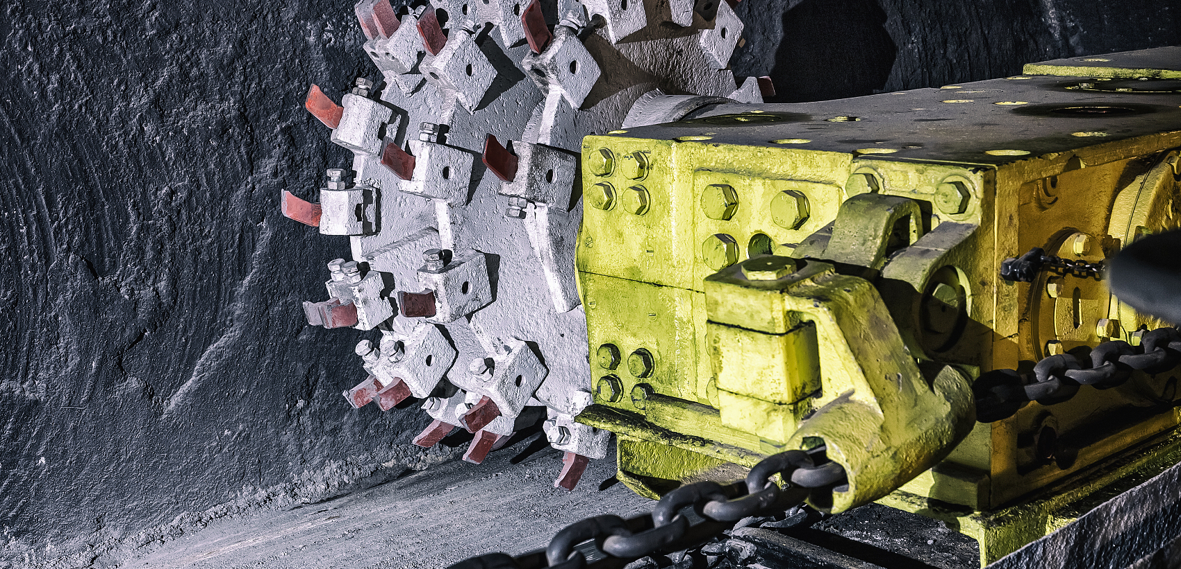
一我是主标题
二我是副标题
三我是文本
四我是长文本
五我是文本
六我是长文本

Slide 6
一、煤矿安全生产核心方针
安全第一
预防为主
综合治理
我是主标题

Slide 7


一我是主标题
二我是副标题
1.“安全第一”：优先保障生命安全
三我是文本
四我是长文本
五我是文本
六我是长文本
对应岗位操作中的“紧急停机情形”
七我是文本
八我是长文本

Slide 8
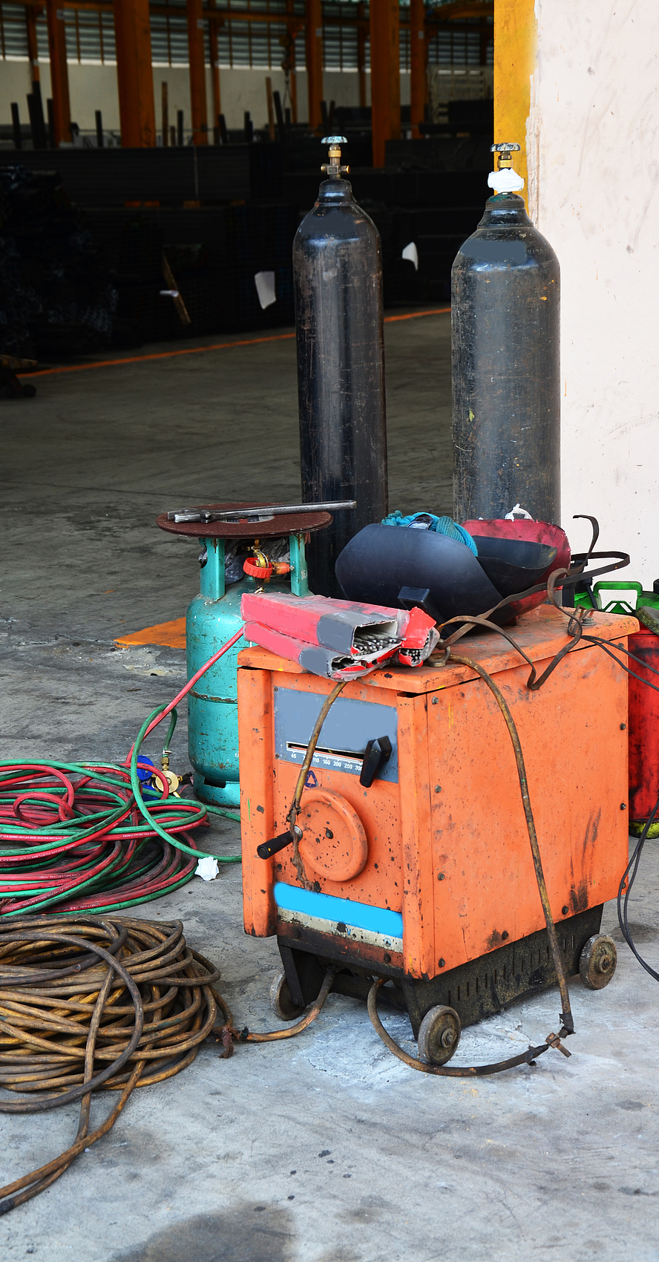
一我是主标题
二我是副标题
1.“安全第一”：优先保障生命安全
三我是文本
四我是长文本
五我是文本
六我是长文本
七我是文本
八我是长文本

Slide 9


一我是主标题
二我是副标题
1.“安全第一”：优先保障生命安全
三我是文本
四我是长文本
五我是文本
六我是长文本

Slide 10

一我是主标题
二我是副标题
1.“安全第一”：优先保障生命安全
三我是文本
四我是文本
五我是文本
六我是文本

Slide 11

一我是主标题
二我是副标题
1.“安全第一”：优先保障生命安全
三我是文本
四我是长文本

Slide 12

一我是主标题
二我是副标题
1.“安全第一”：优先保障生命安全
四我是长文本
三我是文本

